Slide 1
Share point & Share point designer
Guideline

Slide 2
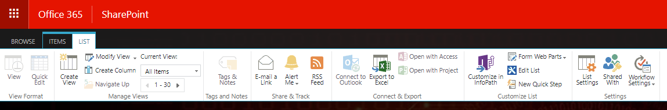
在LIST上左上角點選後，在右邊List Setting 可以編輯及設定這個List
點選modify view 可以編輯這個list 的column裡由左到右的順序 以及column要顯示或不顯示

Slide 3
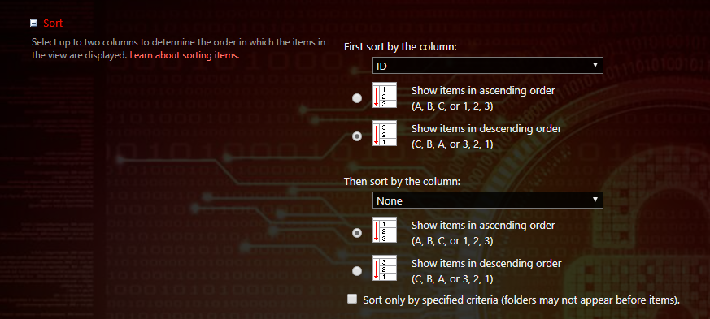
Modify view進來之後，上面調整順序及編輯顯示，打勾的會顯示，沒打勾就不顯示
而這個ID的欄位是sharepoint是內建的，反正就是讓它顯示然後就可以有一個數字一直往上加，為了讓新創的item能夠顯示在前面，所以將順序設定為Show items in descending order。

Slide 4
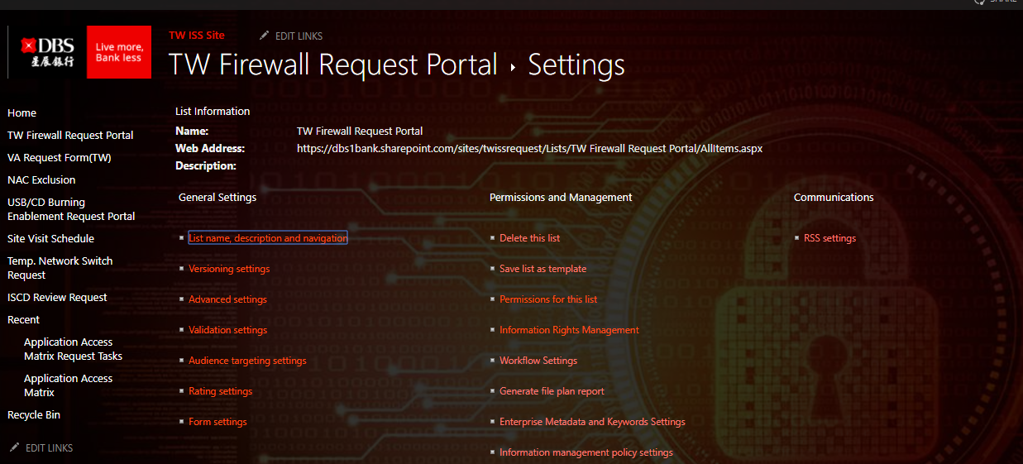
List setting進來之後，這裡只有advanced setting需要特別去動到

Slide 5
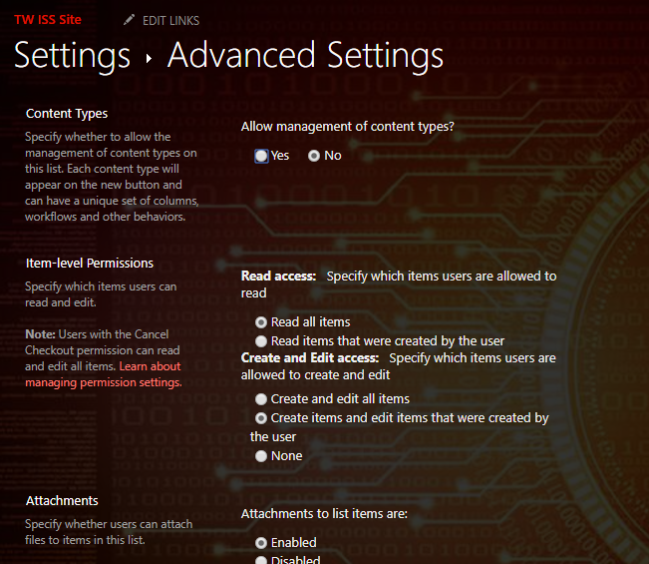
在read access ，將使用者權限設定為 read all items，再將使用者編輯權限設定為只能編輯自己create 的item ，避免使用者編輯到其他人的item

Slide 6
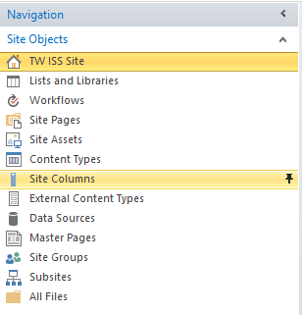
打開SharePoint Designer (SPD)後，可以看到左方有site objects
依我知道我們會用到的功能有Lists and Libraries , Workflows
每一個List是在SharePoint(SP)上建的，所以先要先在SP建好再打開SPD
而Workflows 是List 裡的工作流程，也就是說你想要user再建了一個item之後要怎麼動作就是在這裏面設計

Slide 7
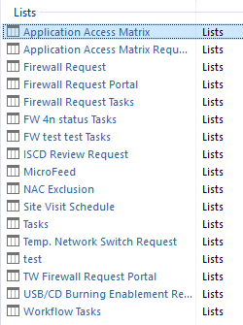
點下去Lists and Libraries，這些是這個ISS portal中所有的List

Slide 8
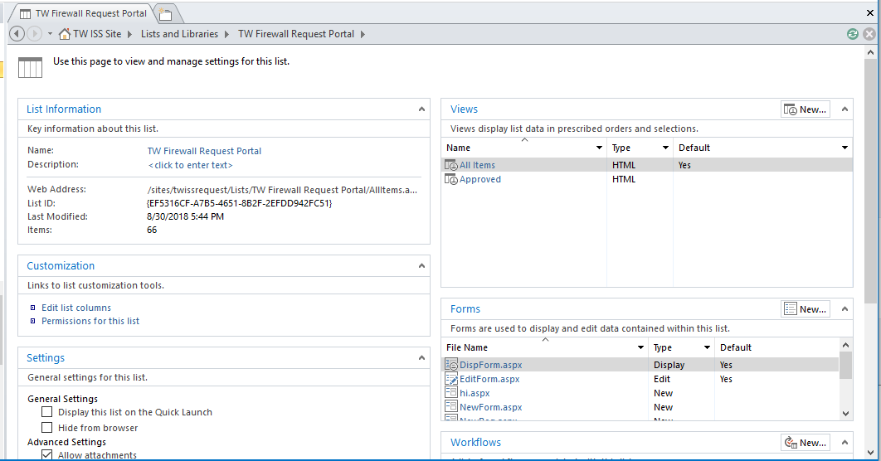
我們以TW Firewall Request Portal 來舉例
Name的地方可以改名字
Description 是對這個list的描述

Slide 9
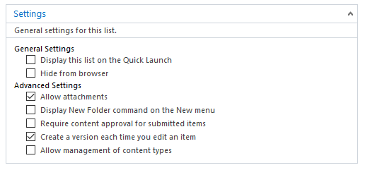
Setting 依我所知，建議將create a version each time you edit an item 打勾，這樣可以在執行的時候知道目前流程哪裡

Slide 10
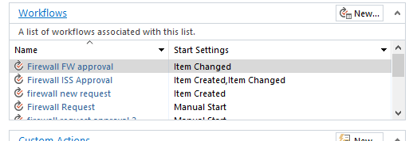
而在workflow這個欄位，可以知道目前TW 這個list裡面有多少個workflow會執行

Slide 11
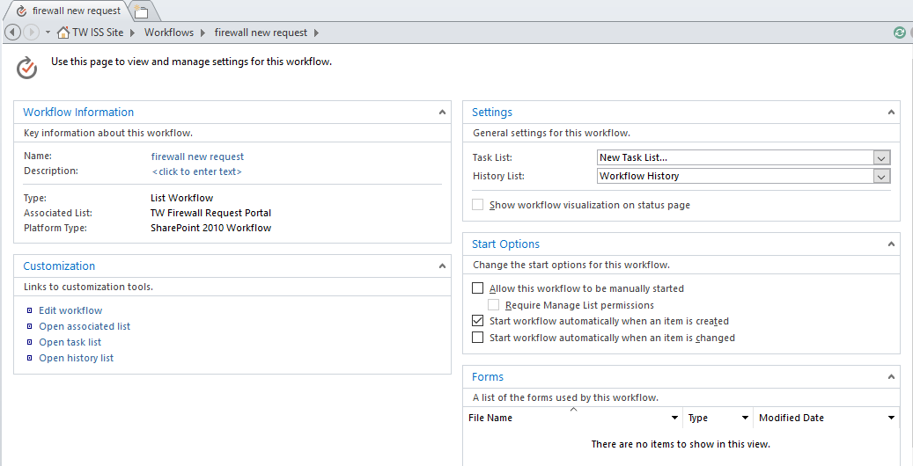
接著點進來TW 裡面的workflow(firewall new request)，右上角setting的部分，task list 這個功能是在“workflow”裡面，有用到start a task process 這個action 才需要使用，否則不需動到
那如果真的要用到，通常是創一個新的task list 也就是在SP上你要顯示的名字，但我們目前都沒用到。

Slide 12
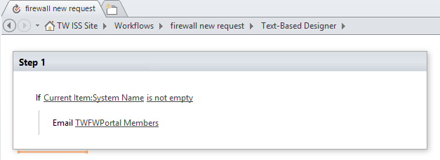
點擊edit workflow 可以看到我們第一步驟想要做什麼
我的設定是如果這個新的item 的名字這個欄位 “不是空白”，那我就要寄信給TWFWPortal Members 這個群組裡面的人

Slide 13
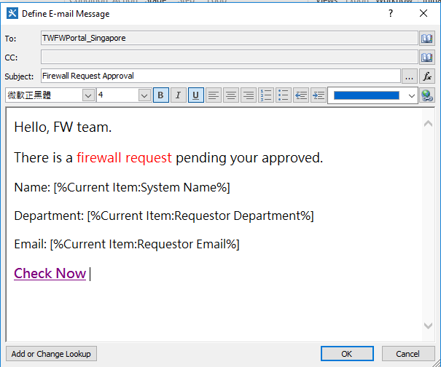
Email 裡面大空白處可以寫上你寄出去通知的信件內容
[%Current item : system name%] 是點選左下角ADD OF CHANGE LOOKUP的，點下去後要選擇你想要抓資料的欄位，他就會自動將這欄位的內容顯示在信件內容。
Check Now 是點右邊地球符號後，可以輸入你要顯示的名稱，以及點下去後的連結網址。

Slide 14
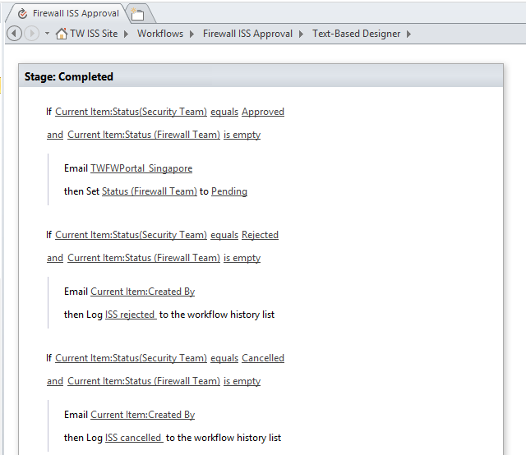
接著在第一階段結束後，進入第二階段
可以看到進入第二階段的條件是status(security)這個欄位已經被編輯成”同意”，而且status(Firewall Team)欄位是”空白”，才會執行下去， 這段意思是指security部門已經同意，但firewall 部門還沒編輯過得情況下才執行
接著一樣email 通知下一階段的群組 TWFWPortal Singapore
而set status (Firewall Team) to Pending 意思是指將status (Firewall Team) 這個欄位設為pending
以下重複就不說明
另外log ____to the workflow history list 是說把____這段文字記錄在version history中，紀錄的好處是可以在SP上得知目前workflow跑到什麼階段

Slide 15
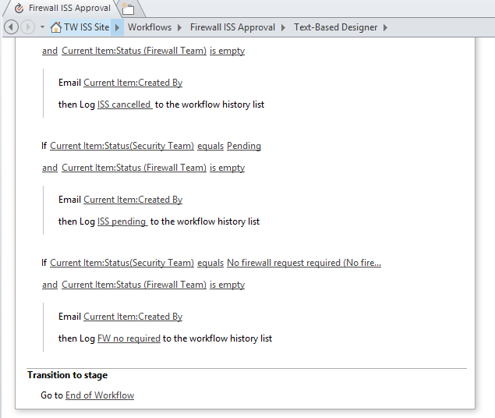
這裡也是重複的部分

Slide 16
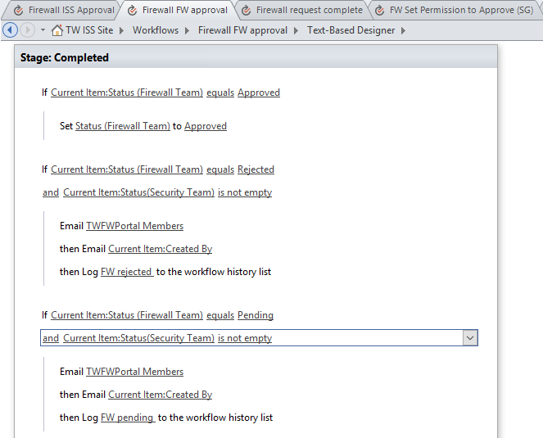
在上一個workflow工作完之後，到下一個workflow，我預設的條件是 Firewall Team 已經同意，就會執行
第二段是指Firewall Team拒絕，而且security team 是已經編輯過的情況下執行
第三段一樣意思

Slide 17
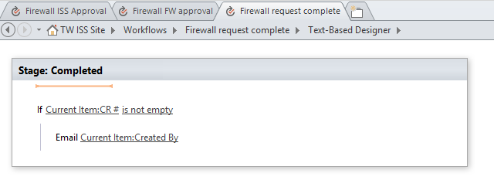
最後當firewall team 填上CR時，會寄信給使用者，也告訴使用者他新增的request已經通過了

Slide 18
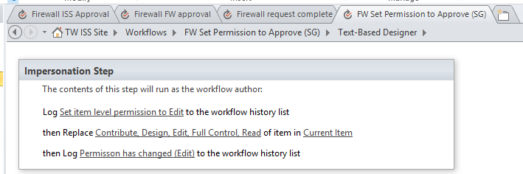
Impersonation step這個step是指從編輯者的角度來執行的step，而不是user編輯的角度，通常會用來設定這個list背後所需要的一些限制，或是前置功能
那replace ___ of item in ____ 是用來設定某人在某個物件上的權限
最後設定權限後，也一樣記錄下來

Slide 19
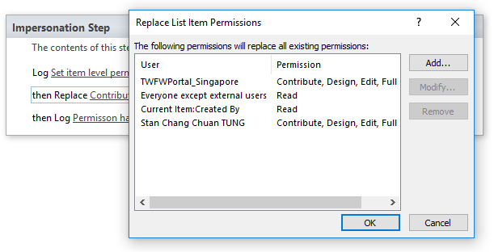
而設定權限這裡有個小問題，如果我只有設定Singapore這個群組能編輯執行設計，那麼其他的使用者是看不到這個item的，一定要再加上 everyone except external users 讓他們可以read，意思就是星展的人都可以read這個權限，才可以看到item，否則sharepoint會自動設定其他人都無法看到。

Slide 20
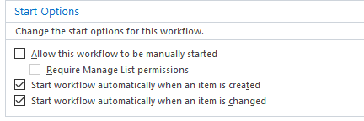
在workflow setting 的右下角，可以設定這個workflow是什麼時候執行，假如是流程中的第一個workflow可以只勾選 start workflow automatically when an item is created.
若不是流程中的第一個workflow，則勾start workflow automatically when an item is changed，意思就每當這個item被編輯更改的時候就會執行(包含item被create那次)，所以必須將workflow裡執行的條件式設定清楚，才不會每一個編輯都重複執行前面的工作流程

Slide 21

在SPD中 save按鍵只是將你目前做的內容作儲存的動作，但在SP上新增item的話，還是會執行之前的workflow。
按下Public的話就是將目前所作的內容儲存並且上傳到SP，也就是在SP新增item時，就會上執行現在public 的內容。

Slide 22

有時候這個workflow會不正常，是屬正常發揮…，請勿大驚小怪，需要耐心測試到成功，謝謝大家。

